Slide 1

الإستراتيجية
القرائية

Slide 2


Slide 3


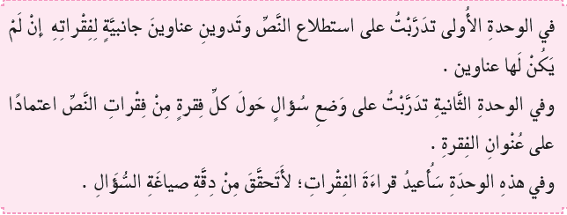

Slide 4
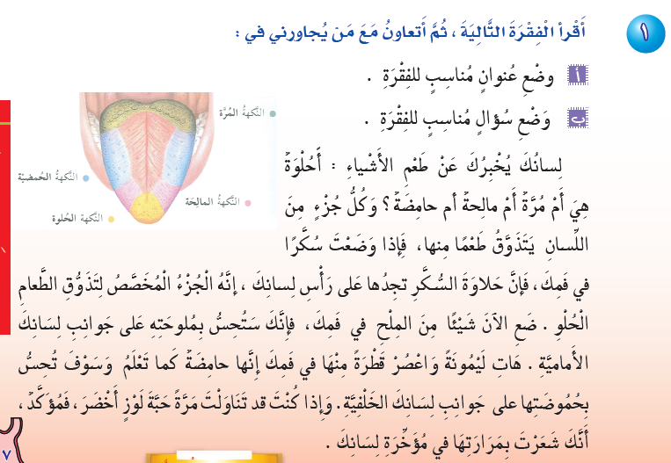

Slide 5




Slide 6


Slide 7


Slide 8
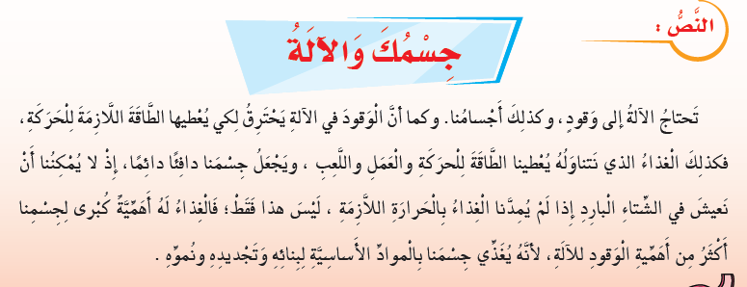

Slide 9
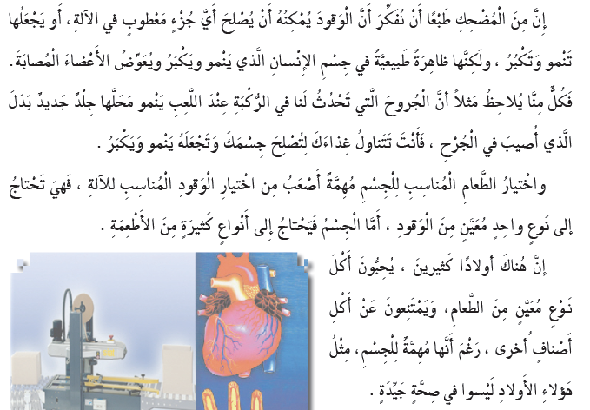

Slide 10
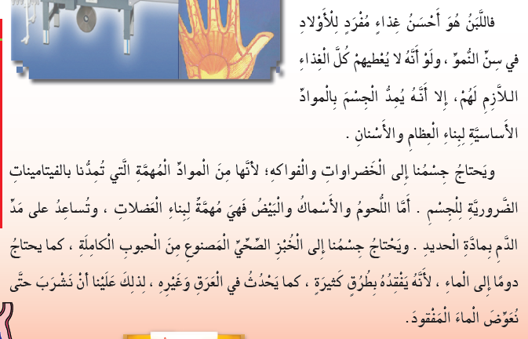

Slide 11
